Slide 1


UNIVERSIDAD AUTÓNOMA DEL ESTADO DE MÉXICO
PLANTEL “LIC ADOLFO LOPÉZ MATEOS” DE LA ESCUELA PREPARATORIA
Asignatura: INGLES 4
Módulo I
Nombre del módulo : Sharing experiences and telling when they happened.
Elaborado por:
Susana Sánchez Bastida
Material didáctico solo visión proyectables

Slide 2

PICTURE DICTIONARY

Slide 3
Propósito general
Interactúa en el idioma inglés de forma oral y escrita, en situaciones sociales o académicas relacionadas con áreas de experiencia que le son relevantes, toma decisiones, realiza ofrecimientos, promesas y predicciones generales; expresa planes e intenciones, posibilidades, prohibiciones y necesidades. De igual modo establece condiciones, y asume las consecuencias de sus acciones, dando sugerencias y recomendaciones.

Slide 4
Propósito de la asignatura inglés 4
Interactúa en el idioma inglés de forma oral y escrita, en situaciones sociales o académicas relacionadas con áreas de experiencia que le son relevantes, toma decisiones, realiza ofrecimientos, promesas y predicciones generales; expresa planes e intenciones, posibilidades, prohibiciones y necesidades. De igual modo establece condiciones, y asume las consecuencias de sus acciones, dando sugerencias y recomendaciones.

Slide 5
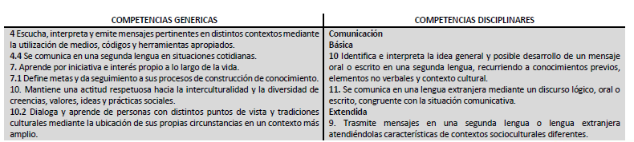
Competencias

Slide 6
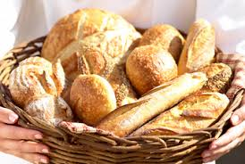
I love buying donuts in this bakery.
BAKERY - PANADERÍA

Slide 7
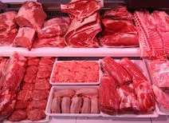
My mom always buys meat at this butchery.
BUTCHERY – CARNICERÍA

Slide 8

I haven’t picked up my medicine yet at the chemist’s.
CHEMIST’S - FARMACIA

Slide 9
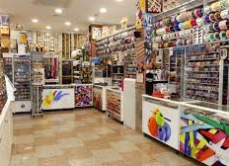
Yesterday I came to this DIY store to buy buttons.
DIY STORE – MERCERÍA

Slide 10
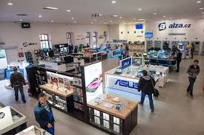
I’ve bought all my refrigerators in this electrical store.
ELECTRICAL STORE – TIENDA DE ELECTRÓNICOS

Slide 11
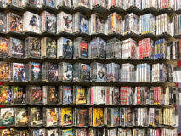
In this entertainment store I bought a video game.
ENTERTAINMENT STORE – TIENDA DE ENTRETENIMIENTO

Slide 12
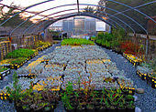
I have to go to the garden center to buy some roses.
GARDEN CENTER – FLORERÍA/VIVERO

Slide 13
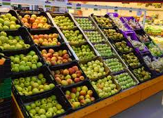
Sometimes when I go to the greengrocer’s, I like to buy apples.
GREENGROCER’S – SECCIÓN DE FRUTAS Y VERDURAS

Slide 14
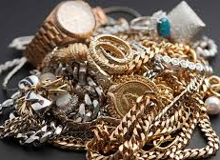
I always buy the gifts for mothers day in this jewellery.
JEWELLERY – JOYERÍA

Slide 15
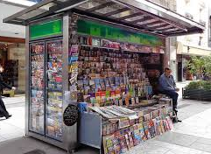
I bought a lot in this newsagent’s, but they never have interesting magazines.
NEWSAGENT’S – PUESTO DE PERIÓDICOS

Slide 16
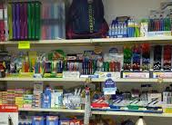
I've bought many materials in this stationery.
STATIONERY - PAPELERÍA

Slide 17
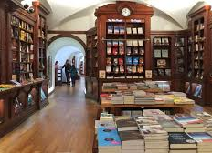
Buy a very good book in this bookstore.
BOOKSTORE – LIBRERÍA

Slide 18
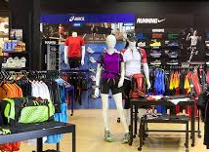
I couldn’t go to buy clothes at the sport store.
SPORT STORE – TIENDA DE DEPORTES

Slide 19
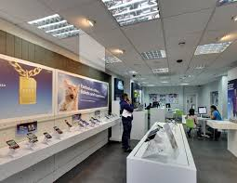
I’m going to see phones at the mobile phone store.
MOBILE PHONE STORE – TIENDA DE TELÉFONOS MÓVILES

Slide 20
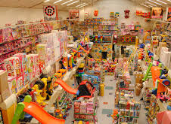
I’ve not bought a gift for my brother yet, I’ll go to the toy store.
TOY SHOP – JUGUETERÍA

Slide 21
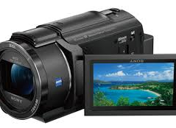
I love recording videos for youtube with my new camcorder.
CAMCORDER – VIDEOCÁMARA

Slide 22
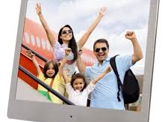
Buy a new digital photo frame.
DIGITAL PHOTO FRAME – MARCO DIGITAL PARA FOTOS

Slide 23

I hope someday someone will hear me sing through a digital radio.
DIGITAL RADIO – RADIO DIGITAL

Slide 24
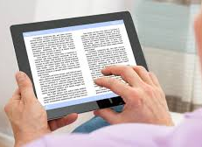
It is very comfortable to read in my ebook reader.
EBOOK READER - LECTOR DE LIBROS ELECTRÓNICOS

Slide 25
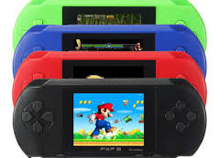
My videogame console has been broken.
VIDEOGAME CONSOLE – CONSOLA DE VIDEOJUEGOS

Slide 26
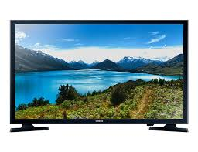
Today my favorite series passes on hd tv.
HD TV – TELEVISIÓN EN HD

Slide 27
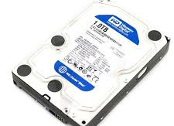
I need to pass my photos to the hard disk recorder.
HARD DISK RECORDER -
GRABADOR DE DISCO DURO

Slide 28
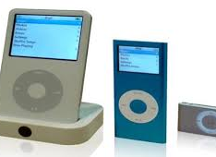
In the afternoons I like to listen to music on my mp3 player.
MP3 PLAYER – REPRODUCTOR DE MP3

Slide 29

I love just writing my thoughts in a notebook.
NOTEBOOK – LIBRETA

Slide 30
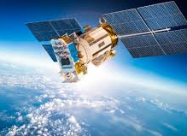
When I get lost in the streets of the big city I use satnav to guide me.
SATNAV – NAVEGACIÓN SATELITAL

Slide 31
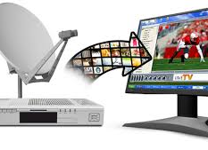
Satellite tv has become obsolete.
SATELLITE TV – TELEVISIÓN SATELITAL

Slide 32
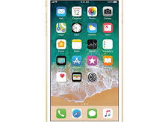
I like to take selfies with my smartphone.
SAMARTPHONE – TELÉFONO INTELIGENTE

Slide 33
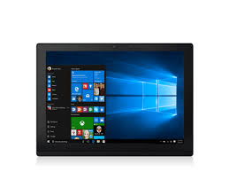
I have finished many games on my brother's tablet.
TABLET – TABLETA

Slide 34
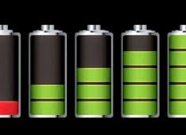
I have to charge my phone's battery now.
CHARGE – CARGAR

Slide 35

It is very good that song i have to download it.
DOWNLOAD - DESCARGAR

Slide 36
Bibliografía básica
Solutions. Preintermediate ed. (incluye cd, ISBN: 9780194552813, Autor: Paul a.falla
Imágenes : google images

